Slide 1
Future Design Workshop
フューチャー・デザイン
ワークショップ
※ここにワークショップ実施者の名前を書いてください。

Slide 2
目次
01. 開会のあいさつ
02. フューチャー・デザインとは
03. グループの編成
04. パスト・デザイン討議
05. フューチャー・デザイン討議
06. 討議結果のとりまとめ
07. 発表

Slide 3
01. 開会のあいさつ

Slide 4
02. フューチャー・デザインとは

Slide 5
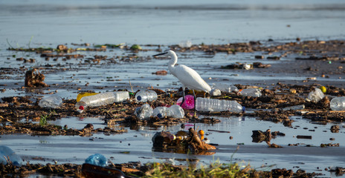
02. フューチャー・デザインとは
持続可能性を脅かす様々な問題が発生しています
地球環境に関わる分野では、①気候変動、②生物多様性の喪失、③大気・水・土壌汚染が代表例として挙げられます¹⁾。
これらの問題の解決の解決を目指す人の中には、それが遅々として進まないことへの焦りやいらだちを感じる人も多いはずです。

Slide 6
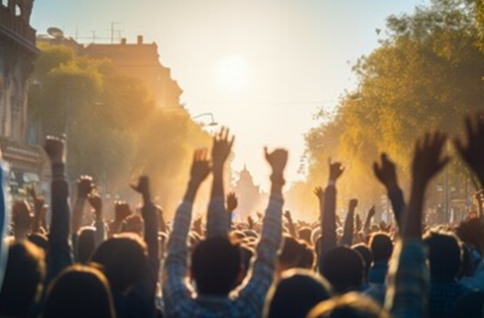
02. フューチャー・デザインとは
現代社会を規定する二つの主要な仕組み
①マーケット：
現代人たちが財を
交換する仕組
②民主主義：
現代人たちが自分の意思を表明する仕組
なぜ解決が難しいのでしょうか？
それは、現代社会を規定する主要な仕組に将来人が参加できないからです。
こうして起こる失敗のことを「将来失敗」と名付けたいと思います。²⁾

Slide 7
02. フューチャー・デザインとは
どう解決すればいいのでしょうか？
規制や罰則によって人々の行動を変えることも、必要もしれません。³⁾
しかし、それ以前に、人々があらかじめ持っている「将来可能性*」²⁾が自然と発揮される社会の実現を目指してはどうでしょうか。
そのための有力な方法の一つは、私たちが「仮想将来人⁴⁾」になりきって、社会の仕組みをクリエイティブにデザインしてゆくことです。
*
将来世代の利益に資する行動することに喜びを感じる特性

Slide 8
02. フューチャー・デザインとは
現代人である私たちが、未来人の声を代弁しようとする意識を刺激させながら将来の姿を描き、その将来に向けて社会を移行させてゆく実践のことを、フューチャー・デザイン(FD)とよびましょう。
定義
そのような実践の広がりの先にあるのは、将来世代から感謝される社会の実現です。

Slide 9
03. グループの編成

Slide 10
03. グループの編成
近くに座っている人同士で
二人のグループを作ってください。
ペアになれない人がいる場合は、三人のグループが出来ても構いません。

Slide 11
04. パスト・デザイン討議

Slide 12
04. パスト・デザイン討議
パスト・デザインとは？⁵⁾
定義：過去世代の意思決定が今の社会にどう影響を与えたか、別の意思決定をしていたら今の社会がどうなっていたかについて、仮想的にデザインすること
目的１：今の私たちも過去世代にとっては将来人だと実感する
目的２：自分は(も)、良き先祖⁶⁾
になりたいという気持ちを醸成
目的３：スムーズに仮想将来人になるための予行演習をする
それでは、いまから実際に、パスト・デザインを体験してみましょう！

Slide 13
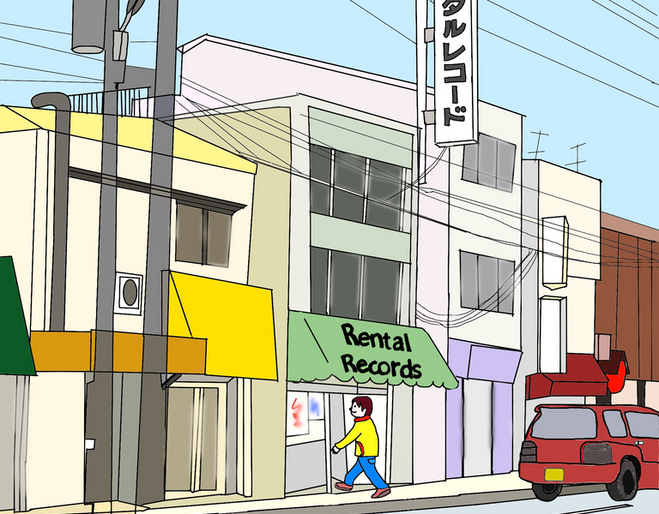
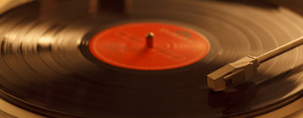
04. パスト・デザイン討議
1970年代後半
1980年
1980年代半ば
レコードを自宅でカセットに録音できる「レコードプレーヤー付きラジカセ」が普及
貸しレコード店が登場し、借りたレコードを自宅でカセットに録音することが可能に
レコード店（と音楽業界）と貸しレコード店とが対立する貸しレコード問題 ⁷⁾が表面化

Slide 14
04. パスト・デザイン討議
貸しレコード店
レコード店
支払っている著作権料が、ちゃんと音楽を
作る人に渡って
います。
1984年からは、レンタル売上げの10％を
ちゃんと著作権料
として払って
います。
3000円のレコードを
300円でレンタル
されたら、レコードが
売れません
レコードが売れなけ
れば、音楽を作る人
がいなくなります
これからは、
売り上げ枚数ではなく
レンタル回数が、
ヒットのバロメーターになるとでも？
私たちこそ、
音楽文化の
繁栄に貢献しているんです
若い人が、
安い値段で
音楽に接する機を、
私たちは提供して
いるんです
音楽を作る
人がいなくなれば、
音楽文化が衰退
します。

Slide 15
04. パスト・デザイン討議
１
２
2024年の今、世の中はどのような姿になっていると、1980年代の人たちに伝えたいですか？
彼らにどんなメッセージを伝えたいですか？(下記の3タイプ参照)それが伝わっていたら、今の世の中はどう変わっていますか？
タイプ１：感謝型（〇〇してくれて、ありがとう）
タイプ２：不満型（なんで〇〇をしたんだ／なんで〇〇をしてくれなかったんだ）
タイプ３：どうでも型（その論点は今ではどうでもよくなっているよ）
タイプ２では、「未来が予測不可能であったことを差し引いても、当時の人に、もっと頑張ってほしかった」と思うことを、考えるとよいでしょう。

Slide 16
05. フューチャー・デザイン討議

Slide 17
05. フューチャー・デザイン討議
１
２
2054年の今、世の中はどのような姿になっていて、その中であなたたちはどのように幸せを見出そうとしながら暮らしていますか。
そんな2054年が実現するために、2024年の人たちに、リクエストを送ってください。
リクエストの宛先は、2024年に【イベントの目的を挿入】ために【イベント名を挿入】に集まった人たちです。

Slide 18
05. フューチャー・デザイン討議
大切なお願い（１）
皆さんには仮想将来人として、井戸端会議を楽しんでいただきたいです。これは、メモをととるような堅苦しい討議ではありません。
大切なお願い（２）
皆さんは2054年に暮らしているので、2024年のことは
過去形で話さないといけません。
（誤）今、生成AIの利用が急速に広まっているので
（正）当時、生成AIの利用が急速に広まっていたので

Slide 19
06. 討議結果のとりまとめ

Slide 20
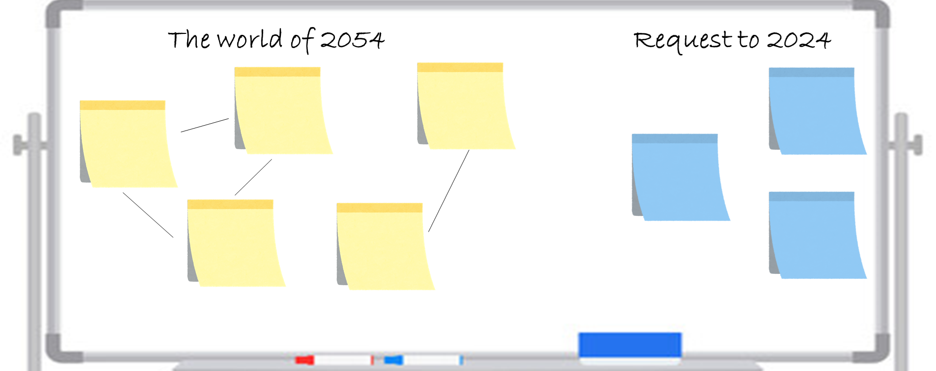
06. 討議結果のとりまとめ
１
のアイデア(2054年の世界について)を黄色の付箋に書き出してください。
2
のアイデア(2024年へのリクエスト)を水色の付箋に書き出してください。

Slide 21
07. 発表

Slide 22
07. 発表
あなたのグループの討議結果を、１分以内で、発表してください。

Slide 23
最後に…
将来人としてのあなたは、独創性を発揮し、
現代人としてのあなたに向けたメッセージを着想しました。
他でもないご自身が着想したメッセージを受け取った、現代人としての
あなたは、将来人のために考え方や行動を改めずにいられないでしょう。
このようにして、あなたが持っていた将来可能性が
自然と顕在化されるのです。
Thank you!

Slide 24
注
環境省(2018)『環境基本計画』のpp. 3ー7を参照してください。
https://www.env.go.jp/policy/kihon_keikaku/plan/plan_5/attach/ca_app.pdf
市場と民主主義を将来失敗の原因と位置づけた論文、ならびに将来可能性を定義した論文としては、下記を参照してください。
Saijo, T. (2020). Future design: Bequeathing sustainable natural environments and sustainable societies to future generations. Sustainability, 12(16), 6467.
社会科学がこれまで扱ってきた他者への行動介入方法とFDとの比較については、下記を参照してください。
Pandit, A., Nakagawa, Y., Timilsina, R. R., Kotani, K., & Saijo, T. (2021). Taking the perspectives of future generations as an effective method for achieving sustainable waste management. Sustainable Production and Consumption, 27, 1526-1536.
仮想将来人の概念を最初に提唱したのは、下記の論文です。
Kamijo, Y., Komiya, A., Mifune, N., & Saijo, T. (2017). Negotiating with the future: Incorporating imaginary future generations into negotiations. Sustainability science, 12, 409-420.
パスト・デザインの考えを最初に提唱したのは、下記の論文です。
Nakagawa, Y., Kotani, K., Matsumoto, M., & Saijo, T. (2019). Intergenerational retrospective viewpoints and individual policy preferences for future: A deliberative experiment for forest management. Futures, 105, 40-53.
「良き祖先」の概念の使用にあたっては、以下の本に依拠しました。
Krznaric, R. (2020). The good ancestor: How to think long term in a short-term world. Random House.
貸しレコード問題に関しては、以下の文献中の情報に依拠しました。
大場博幸. (2020). レンタルレコードにおける貸与権とレンタル禁止期間. 教育學雑誌, 56, 1-16.
朝日新聞「声」1987年3月22日，４月１日

